Slide 1

Materia: Inducción a la carrera.
Catedrático: Q.F.B. Carlos Chacón Zenteno.
Integrante:
Víctor Emmanuel Martínez Nandayapa.
Primer semestre 1 “C”
Unidad VI. Instituciones del Estado y El Químico FarmacoBiologo.
Universidad Autónoma de Chiapas.
Facultad de Ciencias Químicas Campus IV
Extensión Ocozocoautla, Chiapas.
Licenciatura en Químico Farmacobiologo.

Slide 2



6.2 Secretaria de Seguridad social SSA.
En 1943, nacen el Instituto Mexicano del Seguro Social (IMSS) y la, en aquel entonces, Secretaría de Salud y Asistencia (SSA), actualmente Secretaría de Salud (SS). El primero, para ofrecer servicios médicos a trabajadores asalariados bajo un esquema de aseguramiento público financiado por los trabajadores, patrones y el Estado. La segunda, con el propósito de brindar atención médica a la población no asalariada, carente de un esquema de aseguramiento público pre-pagado.

Slide 3
6.3 Secretaria de comercio y fomento industrial.
La SECOFI es una dependencia del Poder Ejecutivo Federal cuyas acciones tienen gran relevancia para el proceso de regulación. La decisión de incluir esta dependencia se debe a que coordina organismos como: la Comisión Federal de Competencia (CFC); la Dirección General de Normas (DGN); la Comisión Nacional de Normalización (CNN); el Instituto Mexicano de la Propiedad Industrial (IMPI) y la Procuraduría Federal del Consumidor (Profeco).
La SECOFI también coordina a los organismos encargados de ejecutar el proceso de agilización de trámites y mejora regulatoria: el Programa de Mejora Regulatoria y la Comisión Federal de Mejora Regulatoria (Cofemer).
Entre las funciones propias de la SECOFI destacan las siguientes:
Formular y conducir las políticas generales de industria, comercio exterior e interior y abasto.
Regular, orientar y estimular las medidas de protección al consumidor.
Normar y registrar la propiedad industrial y mercantil, así como regular y orientar la inversión extranjera y transferencia de tecnología.
Promover y, en su caso, organizar la investigación tecnológica – industrial.
Fomentar y conducir la política nacional en materia minera.

Slide 4




Secretaria de comercio y fomento industrial.

Slide 5
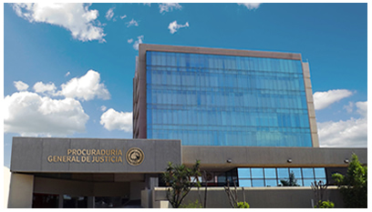
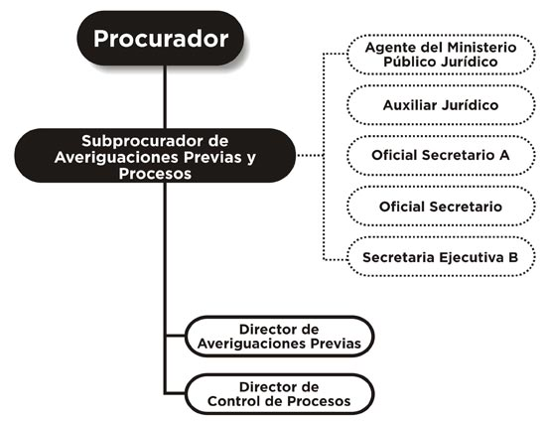
6.4 Procuraduría de justicia estatal y federal.
Es el órgano encargado de impartir justicia en el Estado, por consiguiente, asume como uno de sus deberes primarios, enfrentar el problema de la criminalidad con decisión y razón jurídica regenerando los servicios públicos que presta bajo auxilio de una conducta pública responsable, honrada y de trato amable en beneficio de la comunidad; así como conducirse con apego al orden jurídico y con respeto a las garantías individuales y a los derechos humanos.

Slide 6


Requisitos para trabajar en la Procuraduría de justicia estatal y federal.
Te ofrecemos
Sueldo mensual de $16,169.00 pesos al incorporarte como Agente Investigador. *
Prestaciones superiores a las de la ley.
Servicio médico privado.
Fondo de ahorro.
Aguinaldo.
Seguros de vida.
Requisitos
Ser ciudadano/a mexicano/a.
Contar con carrera profesional terminada.
Tener entre 21 y 35 años de edad.
Tener acreditado el Servicio Militar Nacional.
No estar sujeto, a proceso penal.
No padecer alguna enfermedad crónica o degenerativa.
No haber reprobado alguna de las evaluaciones del proceso de selección en convocatorias anteriores.

Slide 7



6.5 Secretaria de Hacienda.
Procurar la planeación del desarrollo del Estado, la administración del ingreso, de los recursos humanos y materiales, del desarrollo administrativo, así como la asignación prioritaria del presupuesto de egresos basado en resultados, el financiamiento público y control de las entidades para estatales, innovando a través de leyes, sistemas y políticas un ejercicio de rendición de cuentas claras y transparentes; que permita ofrecer servicios de calidad a los contribuyentes, organismos públicos, federación y municipios.

Slide 8

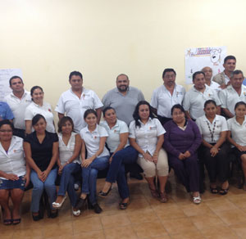
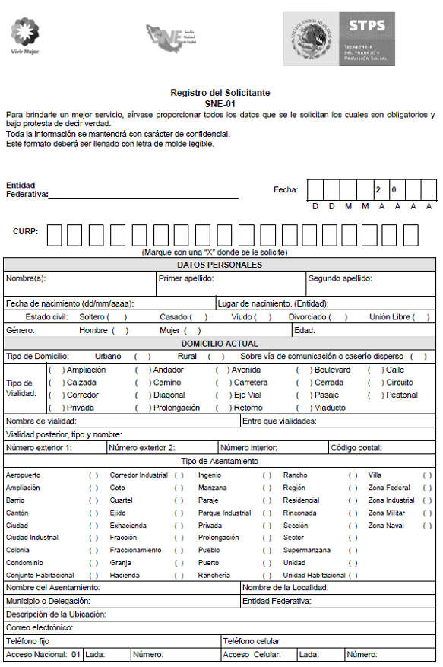
Requisitos para trabajar en la
Secretaria De Hacienda.
Capacidades Técnicas: Técnica
Jurídica y Normatividad Fiscal; Idioma: Inglés; Entender: 70%, Hablar: 70%, Escribir: 70%; Conocimientos de Software: Nivel
básico de Microsoft Office y Windows; Otros: Buena redacción, en la entrevista se evaluará el conocimiento del idioma; se
permitirá el uso de la Legislación Tributaria y Áreas Aplicables; disponibilidad para viajar ocasionalmente y horario mixto.

Slide 9


6.6 Procuraduría de Policía
Fiscal.
La policía fiscal es la encargada de resguardar el tránsito de bienes y mercancías en la frontera y dentro del territorio oficial.
Esta unidad es la encargada de la investigación de grandes fraudes financieros y por lo general es compatible con los Impuestos y Aduanas Nacionales ( Dirección de Impuestos y Aduanas Nacionales (DIAN) en español).

Slide 10

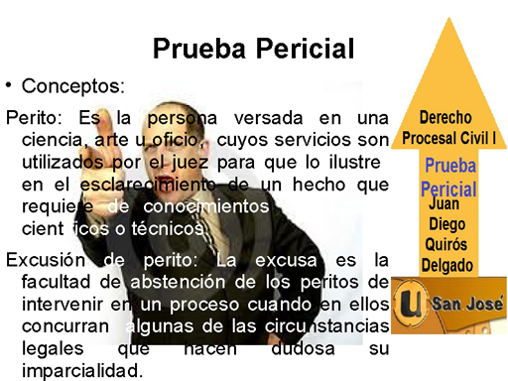
Requisitos para trabajar en la procuraduría de Policía Fiscal.
para ser perito de esta organización se necesita cedula profesional como:
Químico en sus diferentes ramas, deberán de acreditar la Licenciatura en Ciencias Químicas.
Genética forense

